Slide 1


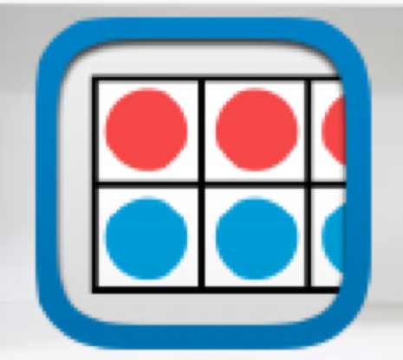




أدوات
الفصل العاشر
الأشكال الهندسية
(١٠-١) المجسمات
نشاط

Slide 2
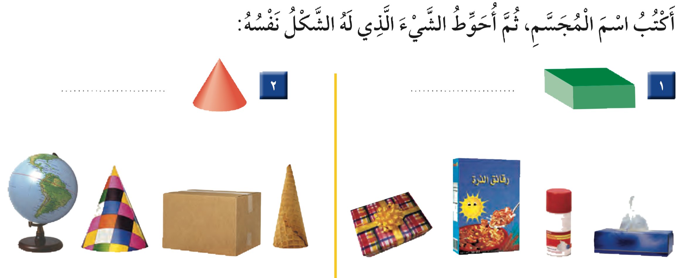





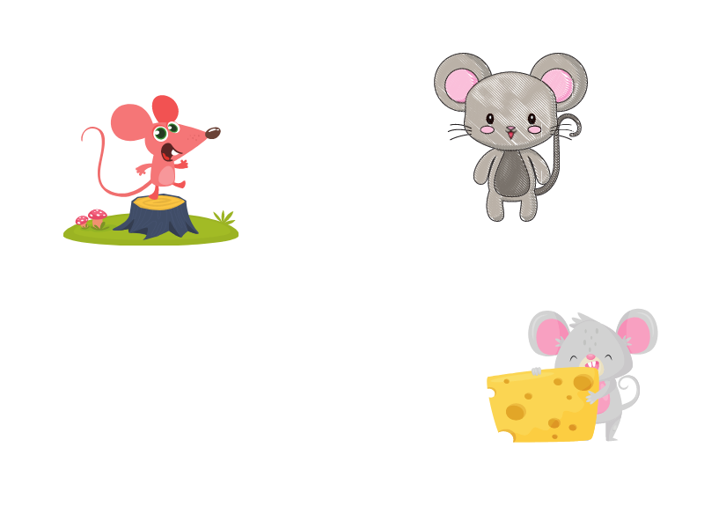
تأكد
أدوات
مخروط
متوازي المستطيلات
نشاط

Slide 3
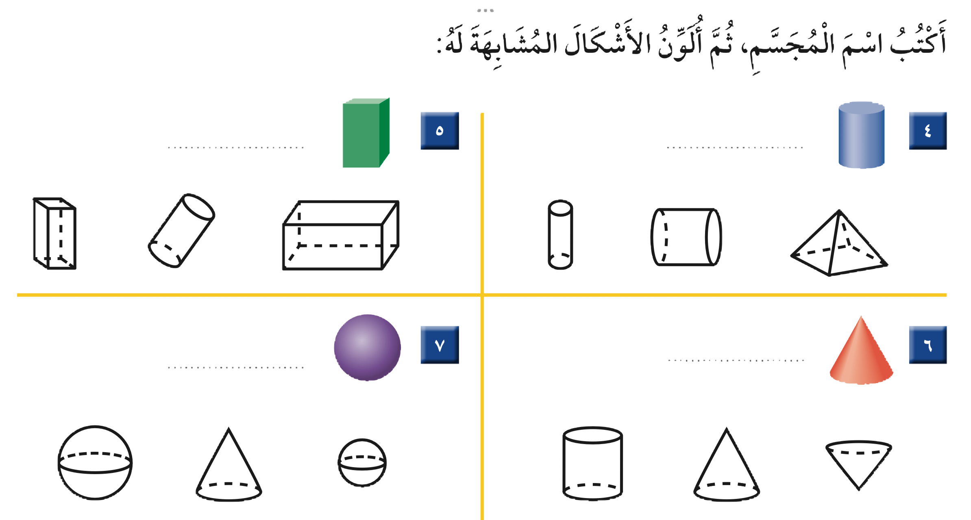







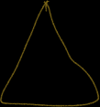

تدرب
أدوات
متوازي مستطيلات
اسطوانه
كرة
مخروط
نشاط

Slide 4
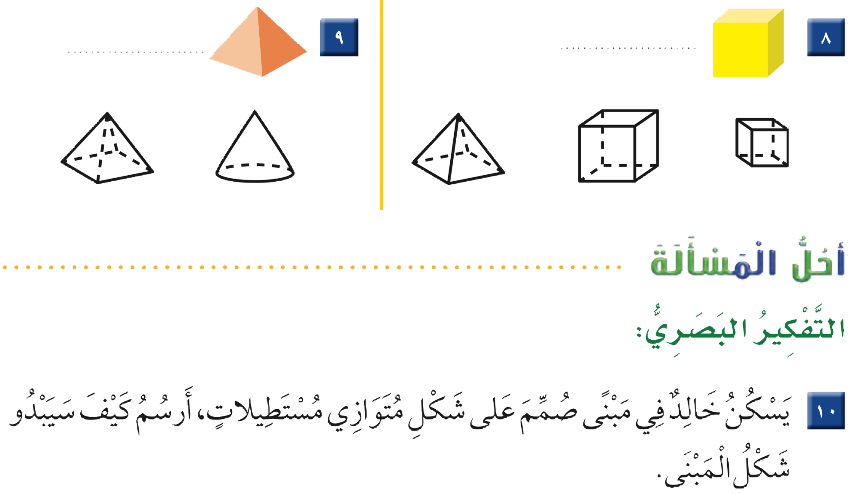
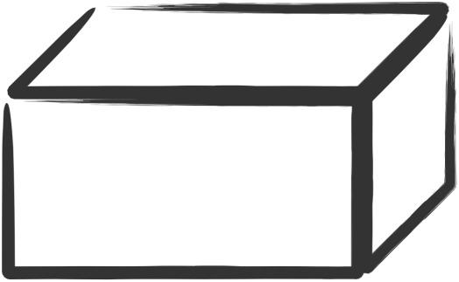
تدرب
هرم
مكعب
أدوات
نشاط

Slide 5
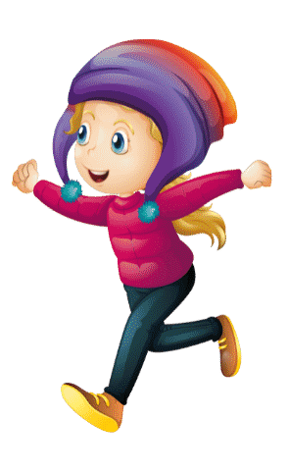
الواجب
أدوات
رقم ١١
صفحة ٨٩
نشاط

